Slide 1
TCP实现
报告人：徐 明 博士/教授/博导 Eamil： mxu(at)hdu.edu.cn 电 话： 186 2687 8585

Slide 2
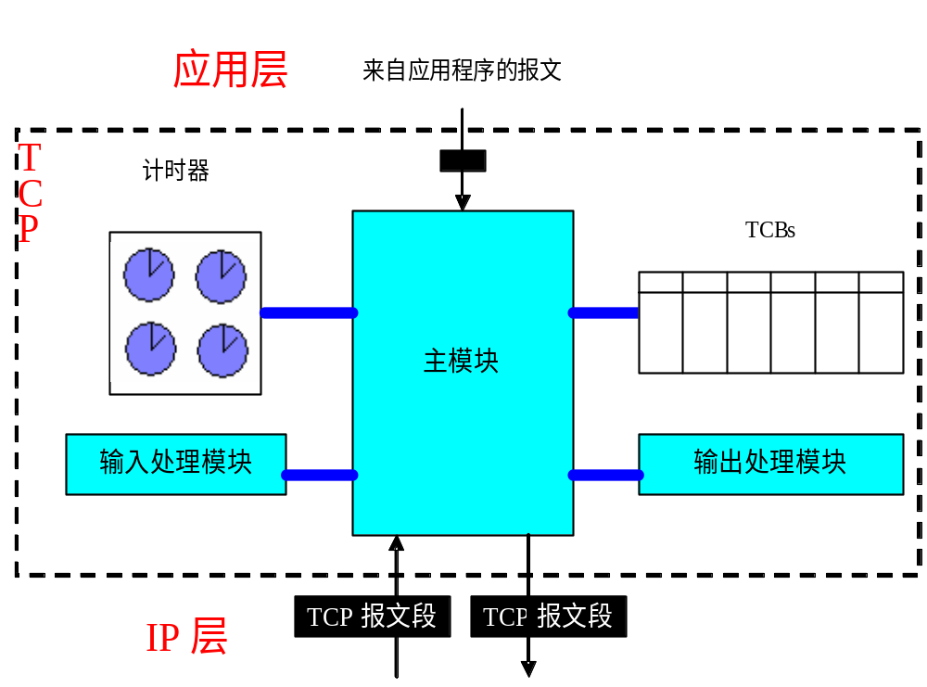
TCP协议设计

Slide 3
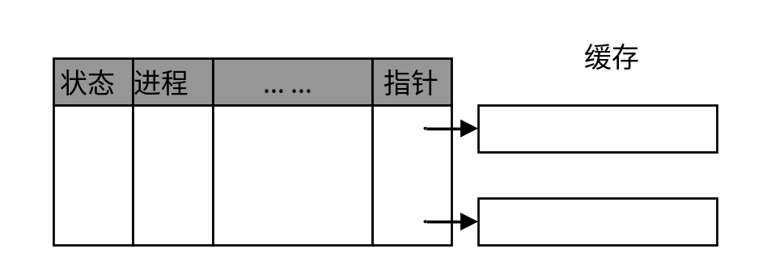
TCP协议设计
1、传输控制块（TCB）
TCP是面向连接的传送协议。一个连接可以打开很长一段时间。为了控制这一连接，TCP使用一个结构来保持每一条连接的有关信息。这就是传输控制块（TCB）
在每个TCB中都包括若干个字段。如：
状态：定义按照状态转换图的连接状态；
进程：定义在这个机器上使用该连接的进程（作为客户或服务器）
本地IP地址：定义该连接使用的本地机器的IP地址
本地端口号：定义该连接使用的本地端口号
远程IP地址：定义该连接使用的远程机器的IP地址
远程端口号：定义该连接使用的远程端口号

Slide 4
TCP协议设计
接口：定义该连接使用的远程端口号
本地窗口：包括几个子字段，用来保持本地TCP的窗口信息
远程窗口：包括几个子字段，用来保持远程TCP的窗口信息
发送序号：保持发送序号
接收序号：保持接收序号
发送ACK号：保持发送的ACK号
往返时间：保持关于RTT的信息
超时值：保持不同的超时值，如重传超时、坚持超时、保活超时等
缓存大小：定义在本地TCP的缓存大小
缓存指针：指向缓存的指针，收到的数据都存放在缓存中，直到他们被应用程序读出。

Slide 5
TCP协议设计
2、计时器
（1）重传计时器：对报文确认等待时间(控制丢失的的报文段)
（2）坚持计时器:处理窗口为0时，确认丢失，探测报文，
（3）保活计时器：空闲连接时，保持连接状态
（4）时间等待计时器：在连接终止期间使用。
3、主模块
一个到达的TCP报文段、超时事件或来自应用程序的报文，都可以调用主模块。主模块根据TCP状态采取相应操作。

Slide 6
TCP协议设计
主模块处理流程
接收：TCP报文段，或来自应用程序的报文，或超时事件
1、查找TCB表
2、若（相应的TCP未找到） 创建TCB，其状态为CLOSED
3、找到TCP表中的项目的状态
4、case （状态）

Slide 7
CLOSED：
（1）若（收到来自应用程序的“被动打开”报文）
将状态改变为LISTEN
（2）若（收到来自应用程序的“主动打开”报文）
①发送SYN报文段 ②将状态改变为SYN-SENT
（3）若（收到任何报文段）发送RST报文段
（4）返回

Slide 8
TCP协议设计
LISTEN：
（1）若（收到来自应用程序的“发送数据”报文）
①发送SYN报文段 ②将状态改变为SYN-SENT
（2）若（收到SYN报文段）
①发送SYN+ACK报文段②将状态改变为SYN-RECVD
（3）若（收到任何其它报文段或报文）
发出差错报文
（4）返回

Slide 9
TCP协议设计
SYN-SENT：
（1）若（超时） 将状态改变为CLOSED
（2）若（收到SYN报文段）
①发送SYN+ACK报文段 ②将状态改变为SYN-RECVD
（3）若（收到SYN+ACK报文段）
①发送ACK报文段 ②将状态改变为ESTABLISHED
（4）若（收到任何其它报文段或报文）发出差错报文
（5）返回

Slide 10
TCP协议设计
SYN-RECVD：
（1）若（收到SYN报文段） 将状态改变为ESTABLISHED
（2）若（超时）
①发送RST报文段 ②将状态改变为CLOSED
（3）若（收到来自应用程序的“关闭”报文）
①发送FIN报文段 ②将状态改变为FIN-WAIT-1
（4）若（收到RST报文段）将状态改变为LISTEN
（5）若（收到任何其它报文段或报文）发出差错报文
（6）返回

Slide 11
TCP协议设计
ESTABLISHED：
（1）若收到FIN报文段
①发送ACK报文 ②将状态改变为CLOSE-WAIT
（2）若（收到来自应用程序的“关闭”报文）
①发送FIN报文段 ②将状态改变为FIN-WAIT-1
（3）若（收到RST或SYN报文段） 发送差错报文
（4）若（收到数据或ACK报文段）调用输入模块
（5）若（收到来自应用程序的“发送数据”报文） 调用输出模块
（6）返回

Slide 12
TCP协议设计
FIN-WAIT-1：
（1）若（收到FIN报文段）
  ①发送ACK报文段 ②将状态改变为CLOSEING.
（2）若（收到FIN+ACK报文段）
  ①发送ACK报文段 ②将状态改变为TIME-WAIT
（3）若（收到ACK报文段）将状态改变为FIN-WAIT-2
（4）若（收到任何其他报文段或报文） 发出差错报文
（5）返回
FIN-WAIT-2
（1）若（收到FIN报文段）
①发送ACK报文段 ②将状态改变为TIME-WAIT
（2）返回

Slide 13
TCP协议设计
CLOSING：
（1）若（收到ACK报文段）将状态改变为TIME-WAIT
（2）若（收到任何其他报文段或报文）发出差错报文
（3）返回
TIME-WAIT：
（1）若（超时）将状态改变为CLOSED
（2）若（收到任何其他报文段或报文）发出差错报文
（3）返回

Slide 14
TCP协议设计
CLOSE-WAIT：
（1）若（收到来自应用程序的“关闭”报文）
  ①发送FIN报文段②将状态改变为LAST-ACK
（2）若（收到任何其他报文段或报文）发出差错报文
（3）返回
LAST-ACK：
（1）若（收到ACK报文段）将状态改变为CLOSED
（2）若（收到任何其他报文段或报文）发出差错报文
（3）返回

Slide 15
TCP协议设计
输入处理模块
当TCP处于ESTABLISHED状态时，对收到的数据或确认进行处理所需的所有细节都是输入处理模块应处理的。这个模块发送ACK（当需要时），负责宣布窗口大小，进行差错检查，等等
输出处理模块
当TCP处于ESTABLISHED状态时，对发送来自应用程序的数据所需的所有细节都是输出模块应处理的。这个模块处理重传超时、坚持超时等等

Slide 16
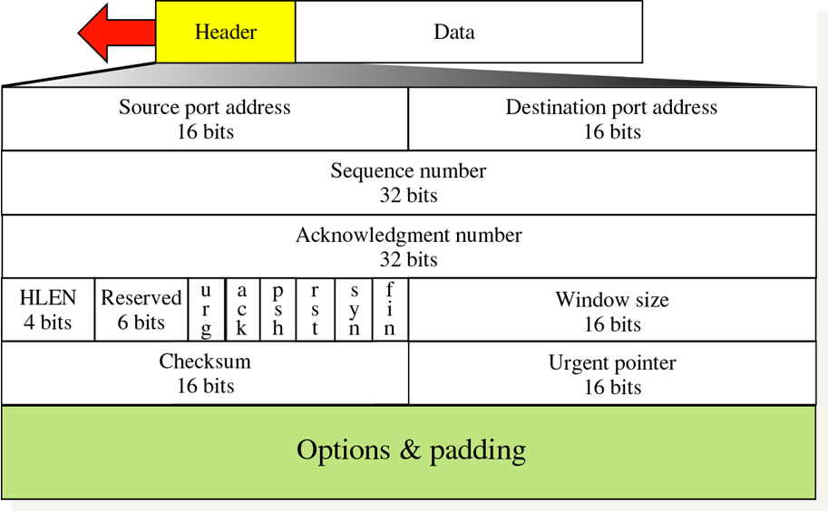
2. TCP的报文格式

Slide 17
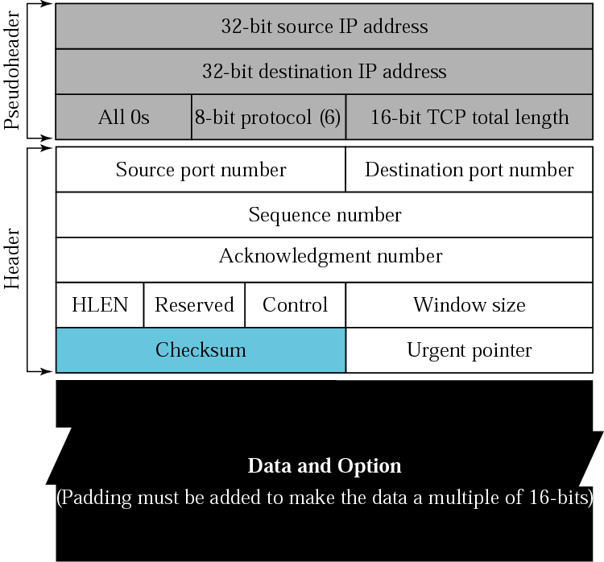
Pseudoheader added to the TCP
The inclusion of the checksum in TCP is mandatory

Slide 18
TCP的头结构
/* tcp packet format */
struct tcp {
unsigned short tcp_sport; /* source port */
unsigned short tcp_dport; /* destination port */
tcpseq tcp_seq; /* sequence */
tcpseq tcp_ack; /* acknowledged sequence */
unsigned char tcp_offset;
unsigned char tcp_code; /* control flags */
unsigned short tcp_window; /* window advertisement */
unsigned short tcp_cksum; /* check sum */
unsigned short tcp_urgptr; /* urgent pointer */
unsigned char tcp_data[1];
};

Slide 19
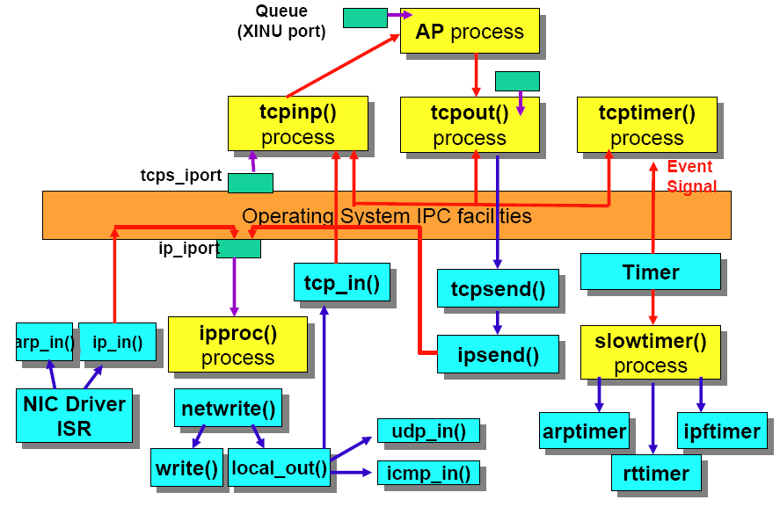
3 TCP软件整体结构-1

Slide 20
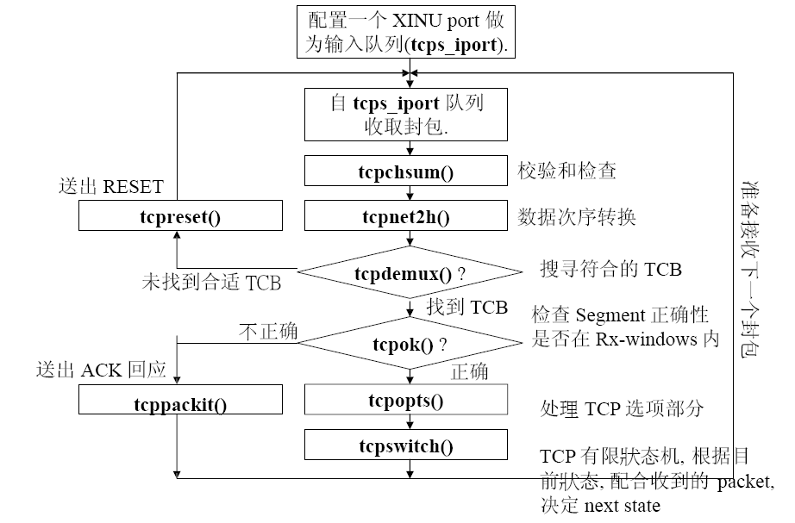
TCP输入模块

Slide 21
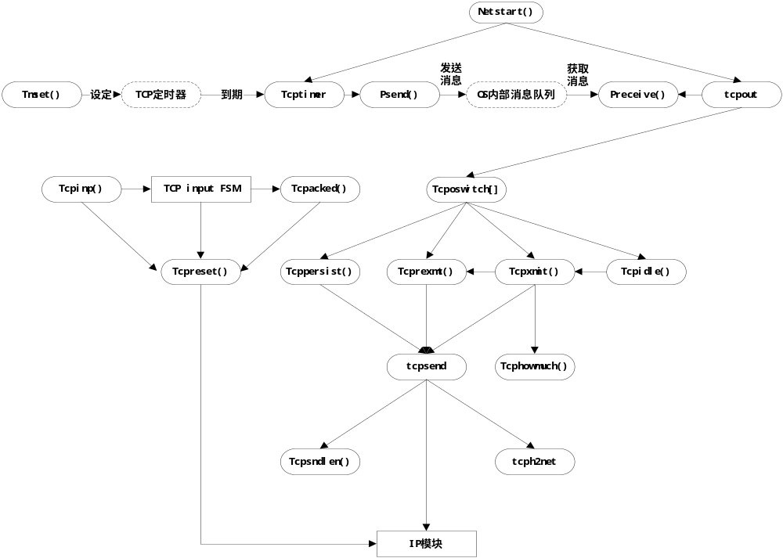
TCP软件整体结构-2
TCP 定时模块和输出模块结构

Slide 22
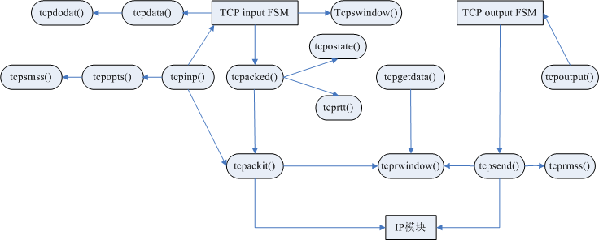
TCP软件整体结构-3
TCP 控制模块结构

Slide 23
4. TCB (Transmission Control Blocks)
Application layer message to and from applications
TCP software
TCB
Timer
Main module
Input
processing
module
output
processing
module
IP layer

Slide 24
struct tcb-1
struct tcb {
short tcb_state; /* TCP state */
short tcb_ostate; /* output state */
short tcb_type; /* TCP type (SERVER, CLIENT) */
int tcb_mutex; /* tcb mutual exclusion */
short tcb_code; /* TCP code for next packet */
short tcb_flags; /* various TCB state flags */
short tcb_error; /* return error for user side */
IPaddr tcb_rip; /* remote IP address */
short tcb_rport; /* remote TCP port */
IPaddr tcb_lip; /* local IP address */
short tcb_lport; /* local TCP port */
struct netif *tcb_pni; /* pointer to our interface */

Slide 25
struct tcb-2
tcpseq tcb_suna; /* send unacked */
tcpseq tcb_snext; /* send next */
tcpseq tcb_slast; /* sequence of FIN, if TCBF_SNDFIN*/
long tcb_swindow; /* send window size (octets) */
tcpseq tcb_lwseq; /* sequence of last window update*/
tcpseq tcb_lwack; /* ack seq of last window update */
int tcb_cwnd; /* congestion window size (octets) */
int tcb_ssthresh; /* slow start threshold (octets) */
int tcb_smss; /* send max segment size (octets) */
tcpseq tcb_iss; /* initial send sequence */

Slide 26
9.4 struct tcb-3
int tcb_srt; /* smoothed Round Trip Time */
int tcb_rtde; /* Round Trip deviation estimator */
int tcb_persist; /* persist timeout value */
int tcb_keep; /* keepalive timeout value */
int tcb_rexmt; /* retransmit timeout value */
int tcb_rexmtcount; /* number of rexmts sent */
tcpseq tcb_rnext; /* receive next */
tcpseq tcb_rupseq; /* receive urgent pointer */
tcpseq tcb_supseq; /* send urgent pointer */

Slide 27
struct tcb-4
int tcb_lqsize; /* listen queue size (SERVERs) */
int tcb_listenq; /* listen queue port (SERVERs) */
struct tcb *tcb_pptcb;/* pointer to parent TCB (for ACCEPT) */
int tcb_ocsem; /* open/close semaphore */
int tcb_dvnum; /* TCP slave pseudo device number */
int tcb_ssema; /* send semaphore */
u_char *tcb_sndbuf; /* send buffer */
int tcb_sbstart; /* start of valid data */
int tcb_sbcount; /* data character count */
int tcb_sbsize; /* send buffer size (bytes) */

Slide 28
struct tcb-5
int tcb_rsema; /* receive semaphore*/
u_char *tcb_rcvbuf; /* receive buffer (circular) */
int tcb_rbstart; /* start of valid data */
int tcb_rbcount; /* data character count */
int tcb_rbsize; /* receive buffer size (bytes) */
int tcb_rmss; /* receive max segment size*/
tcpseq tcb_cwin; /* seq of currently advertised window */
int tcb_rsegq; /* segment fragment queue*/
tcpseq tcb_finseq; /* FIN sequence number, or 0*/
tcpseq tcb_pushseq; /* PUSH sequence number, or 0 */

Slide 29
tcb-常量-1
/* TCP endpoint types */
#define TCPT_SERVER 1
#define TCPT_CONNECTION 2
#define TCPT_MASTER 3
/* TCP exceptional conditions */
#define TCPE_RESET -1
#define TCPE_REFUSED -2
#define TCPE_TOOBIG -3
#define TCPE_TIMEDOUT -4
#define TCPE_URGENTMODE -5
#define TCPE_NORMALMODE -6

Slide 30
tcb-常量-2
/* tcb_flags */
TCBF_NEEDOUT 0x01 /* we need output*/
TCBF_FIRSTSEND 0x02 /* no data to ACK*/
TCBF_GOTFIN 0x04 /* no more to receive*/
TCBF_RDONE 0x08 /* no more receive data to process*/
TCBF_SDONE 0x10 /* no more send data allowed*/#
TCBF_BUFFER 0x40 /* do TCP buffering (default no) */
TCBF_PUSH 0x80 /* got a push; deliver what we have*/
TCBF_SNDFIN 0x100 /* user process has closed; send a FIN*/
TCBF_RUPOK 0x200 /* receive urgent pointer is valid*/
TCBF_SUPOK 0x400 /* send urgent pointer is valid*/

Slide 31
tcb-常量-3
/* TCP control() functions */
TCPC_LISTENQ 0x01 /* set the listen queue length*/
TCPC_ACCEPT 0x02 /* wait for connect after passive open*/
TCPC_STATUS 0x03 /* return status info (all, for master) */
TCPC_SOPT 0x04 /* set user-selectable options */
TCPC_COPT 0x05 /* clear user-selectable options*/
TCPC_SENDURG 0x06 /* write urgent data*/

Slide 32
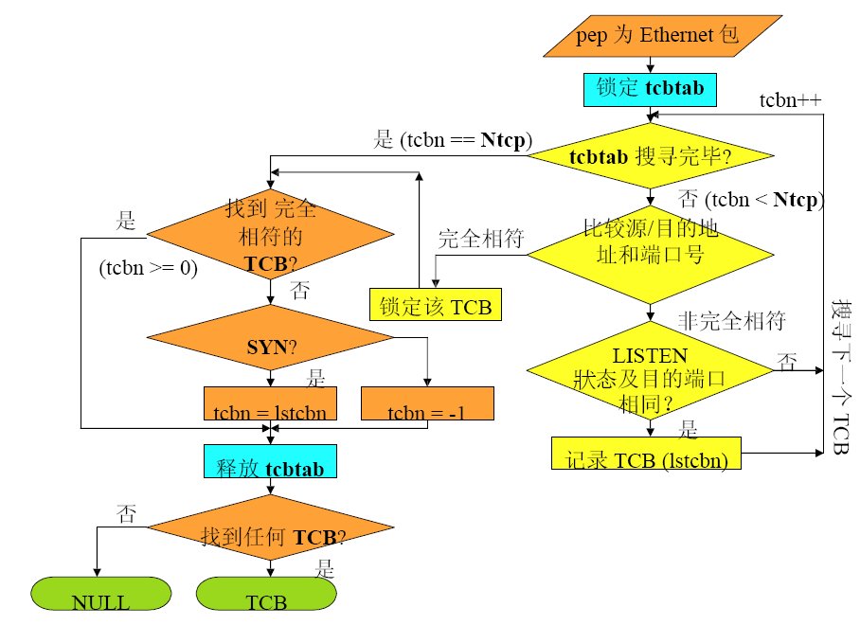
tcpdemux()

Slide 33
5. TCP状态机的实现
//tcpswitch.c
typedef int (tcpin_t)(struct tcb *, struct ep *);
tcpin_t
tcpclosed, tcplisten, tcpsynsent, tcpsynrcvd, tcpestablished,
tcpfin1, tcpfin2, tcpclosewait, tcpclosing, tcplastack,
tcptimewait;
tcpin_t *tcpswitch[NTCPSTATES] = {};
/* Output event processing */
typedef int (tcpout_t)(int tcbnum, int event);
tcpout_t tcpidle, tcppersist, tcpxmit, tcprexmt;
tcpout_t *tcposwitch[NTCPOSTATES] = {};

Slide 34
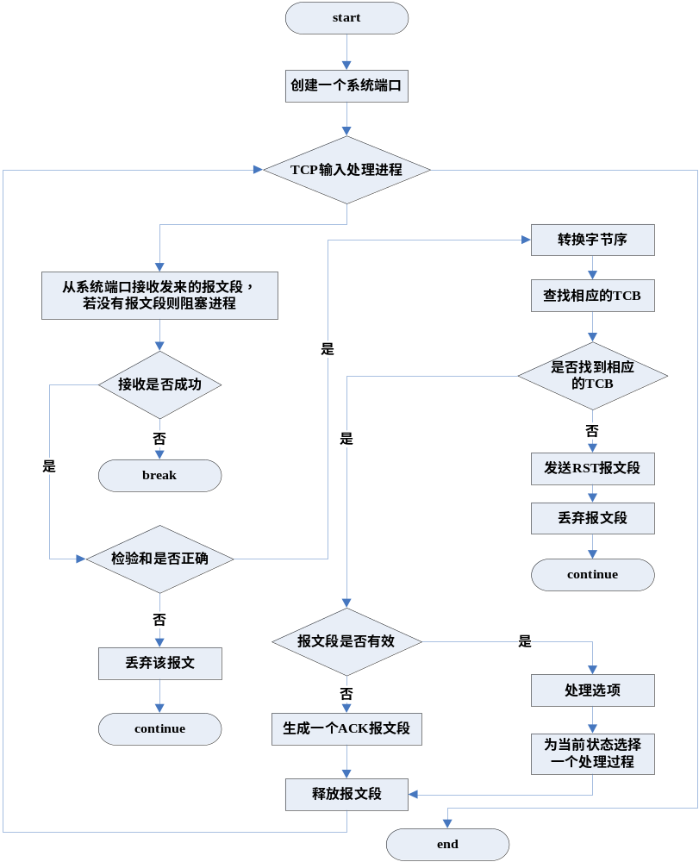
6 TCP输入进程及输入状态机
9.6.1 TCP输入
进程实现

Slide 35
Input Processing (tcpinp)

Slide 36
TCP
的
有
限
状
态
机
起点
CLOSED
被动打开
主动打开
发送 SYN
关闭
收到 SYN
发送 SYN, ACK
LISTEN
被动打开
收到 RST
发送 SYN
关闭
或超时
SYN_RCVD
收到 SYN，发送 SYN, ACK
SYN_SENT
同时打开
主动打开
收到 ACK
收到 SYN, ACK
发送 ACK
关闭
发送 FIN
数据传送
阶段
收到 FIN
发送 ACK
被动关闭
ESTABLISHED
CLOSE_WAIT
关闭
发送 FIN
主动关闭
关闭
发送 FIN
收到 FIN
发送 ACK
同时关闭
FIN_WAIT_1
CLOSING
收到 ACK
收到 FIN, ACK
发送 ACK
LAST_ACK
收到 ACK
收到 ACK
收到 FIN
发送 ACK
FIN_WAIT_2
TIME_WAIT
定时经过两倍报文段寿命后

Slide 37
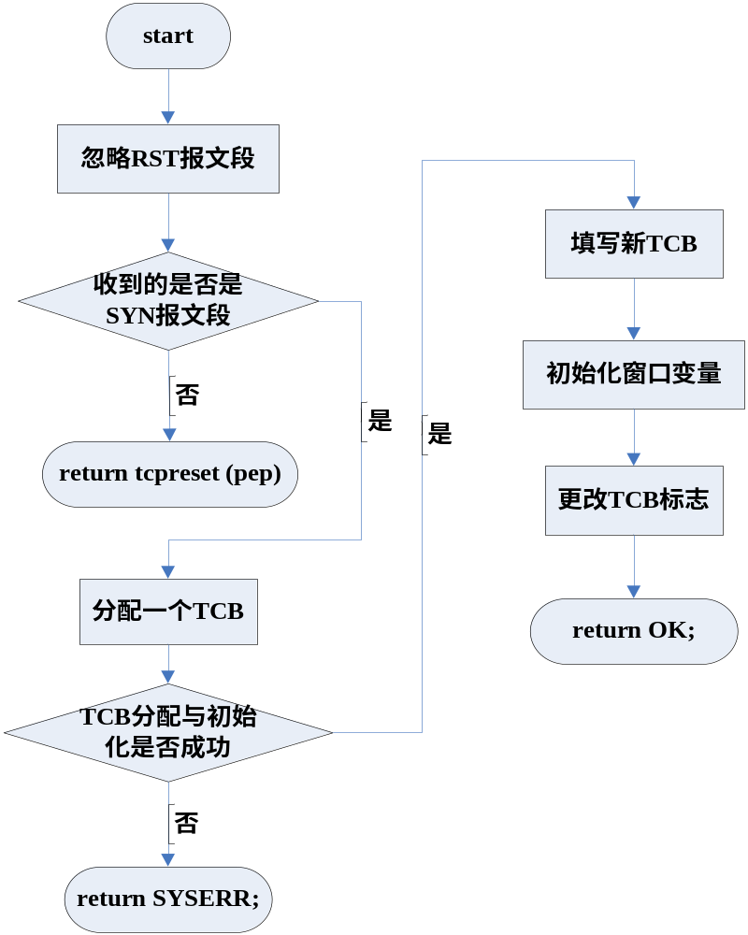
1. Tcplisten（ ）

Slide 38
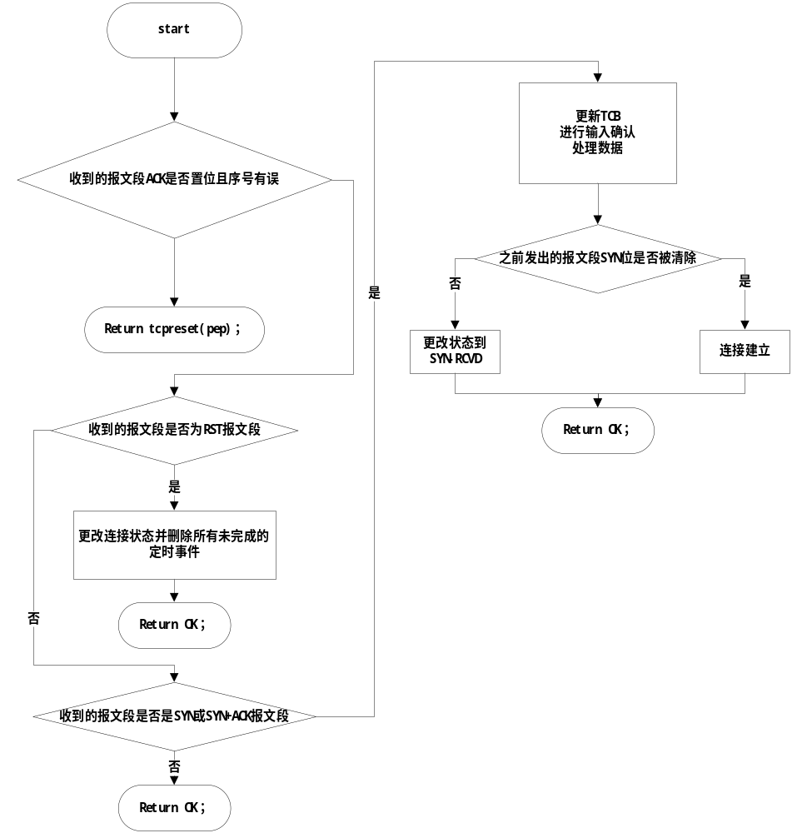
2. Tcpsynsent（ ）

Slide 39
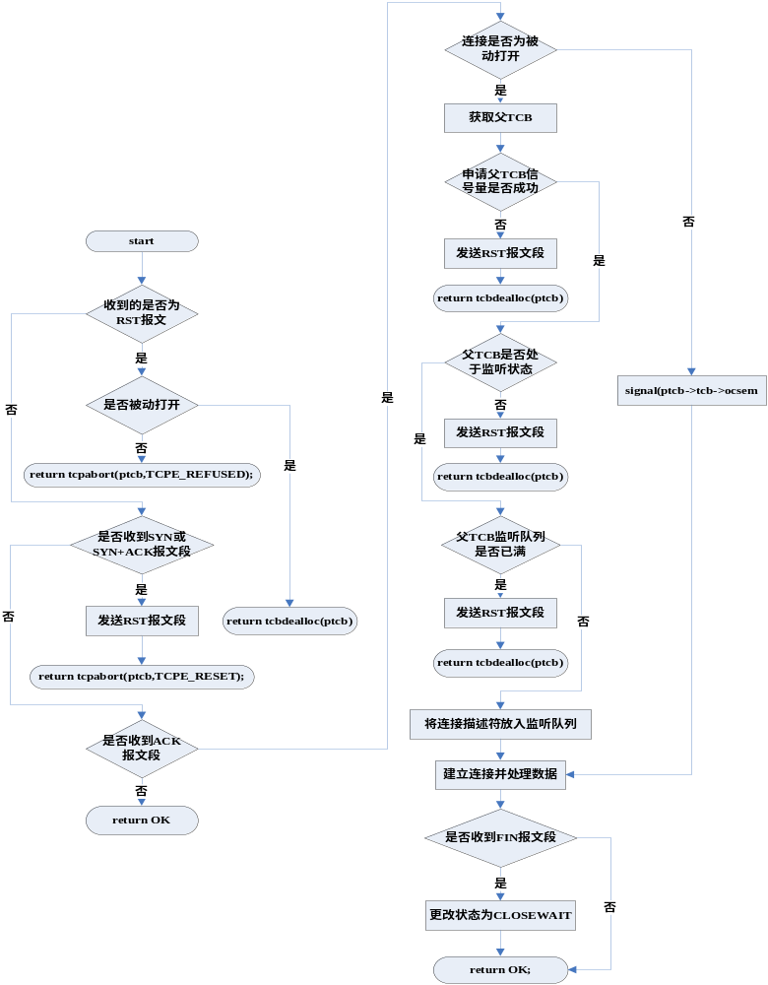
TCP状态机的实现
3. Tcpsynrcvd（ ）

Slide 40
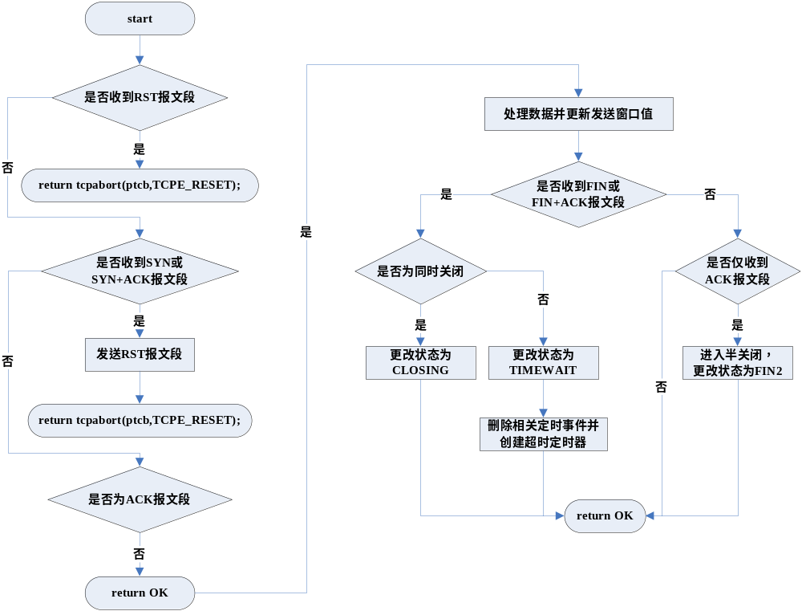
4. Tcpfin1（ ）

Slide 41
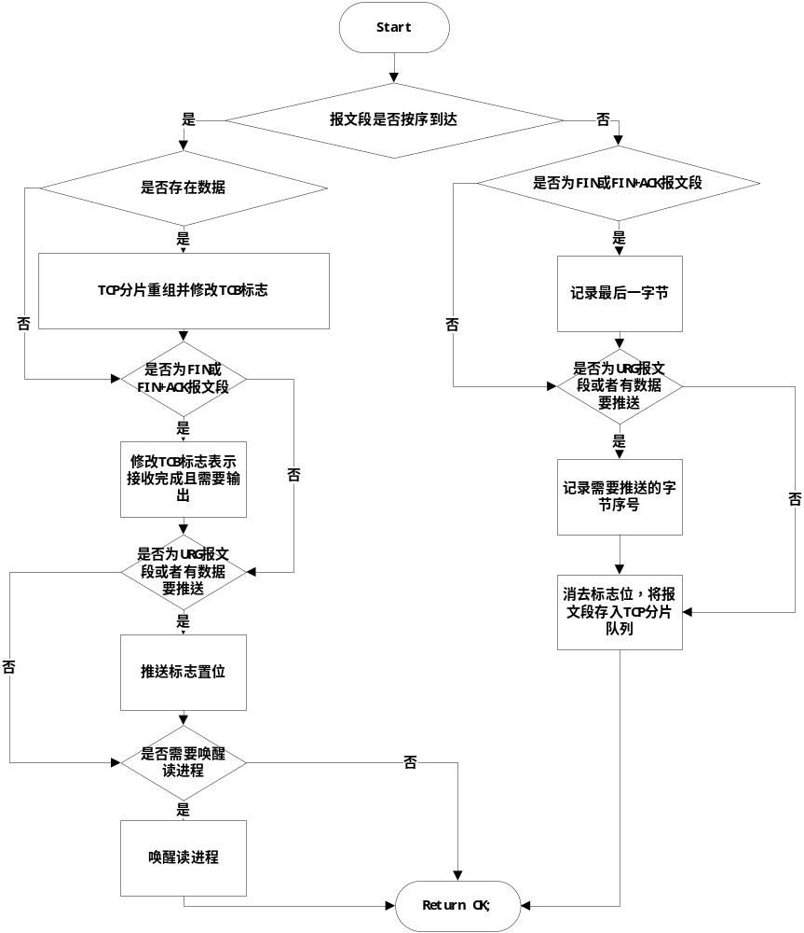
Tcp对输入数据的处理

Slide 42
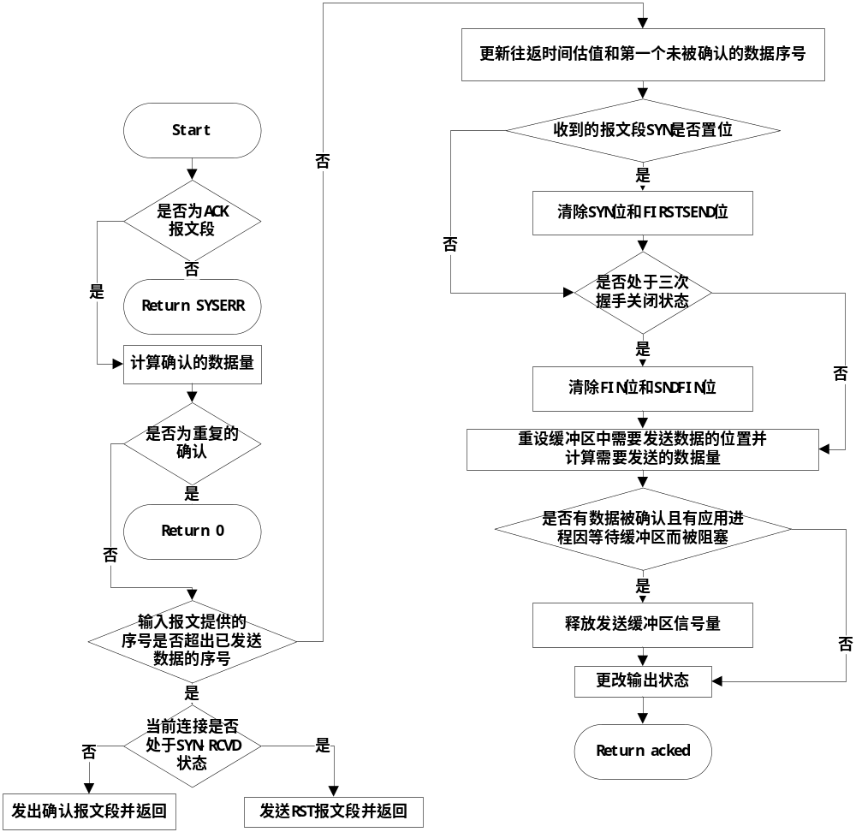
输入ACK报文处理

Slide 43
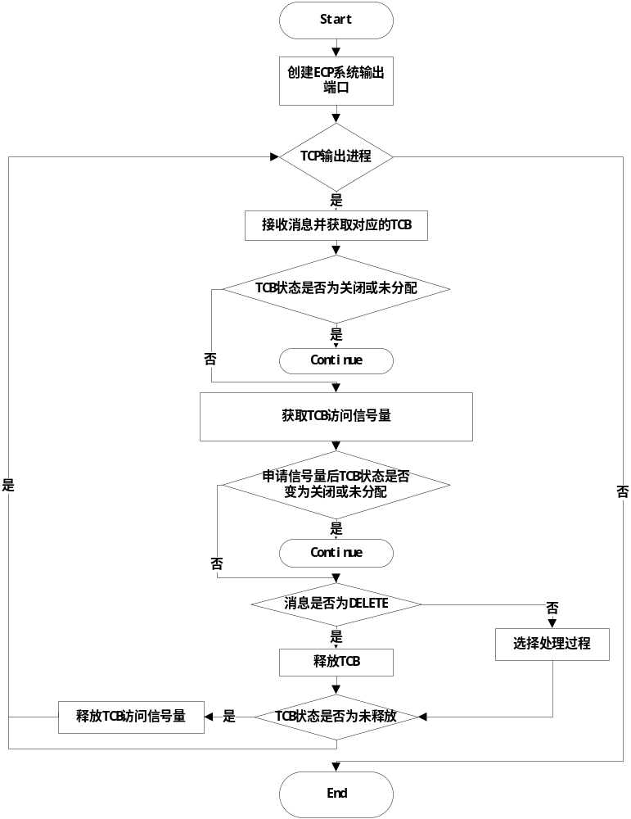
7 TCP输出进程及输出状态机
TCPout（）

Slide 44
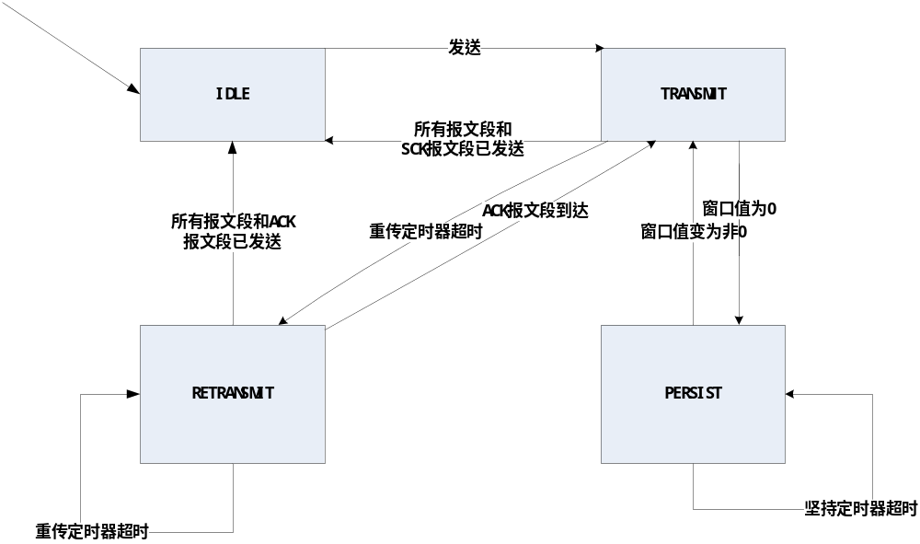
TCP输出进程及输出状态机
TCP输出状态机

Slide 45
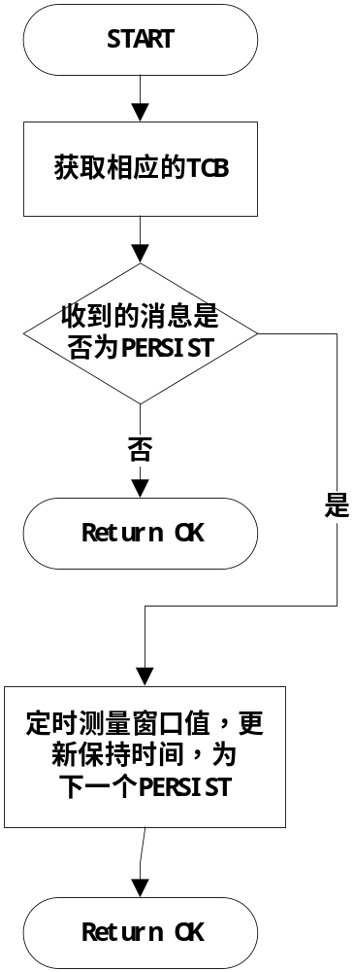
TCP输出进程及输出状态机
TCPpersist（）

Slide 46
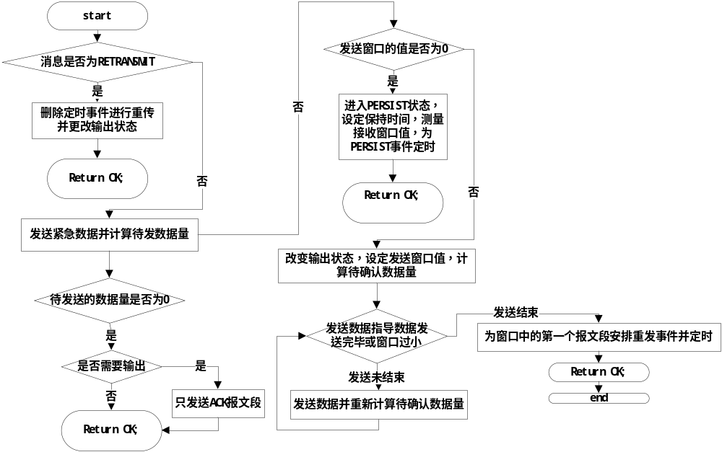
TCP输出进程及输出状态机
TCPxmit（）

Slide 47
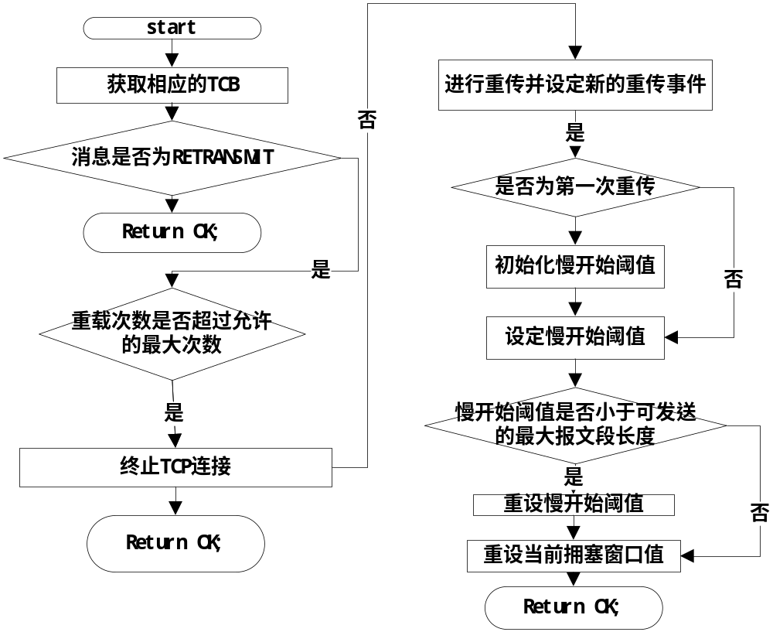
TCP输出进程及输出状态机
TCPrexmt（）

Slide 48
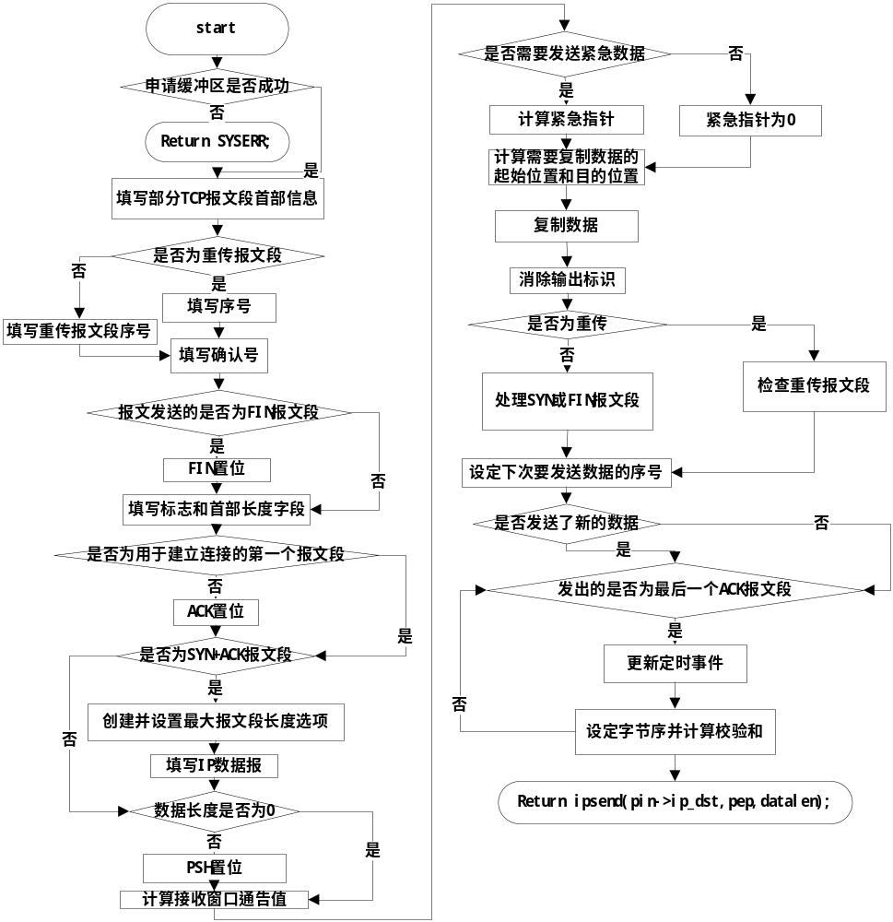
TCP输出进程及输出状态机
TCPsend（）

Slide 49
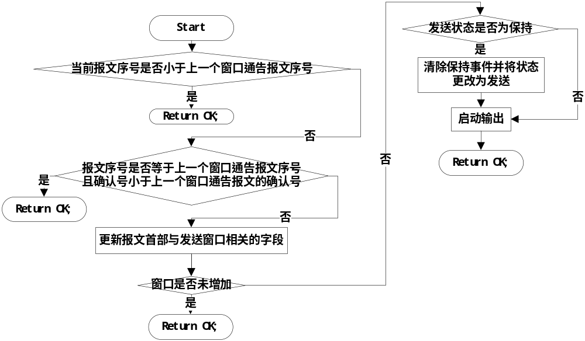
流量控制和拥塞控制
TCPswindows（）

Slide 50
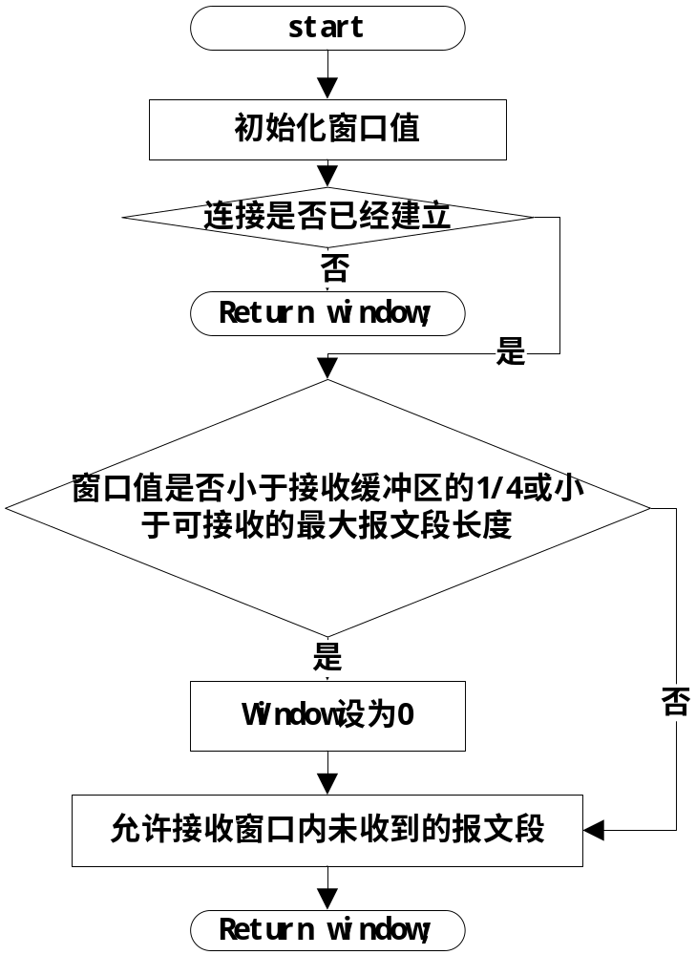
流量控制和拥塞控制
TCPrwindows（）

Slide 51
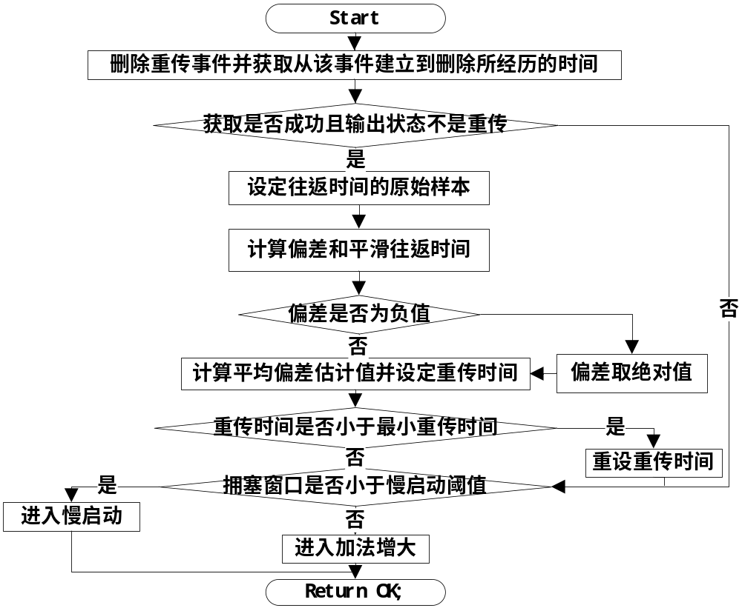
8 流量控制和拥塞控制
TCPrtt（）

Slide 52
TCP定时器管理
/* tcptimer.h */
/* A timer delta list entry */
struct tqent {
long tq_timeleft; /* time to expire (1/100 secs) */
long tq_time; /* time this entry was queued */
int tq_port; /* port to send the event */
int tq_portlen; /* length of "tq_port" */
long tq_msg; /* data to send when expired */
struct tqent *tq_next; /* next in the list */
};

Slide 53
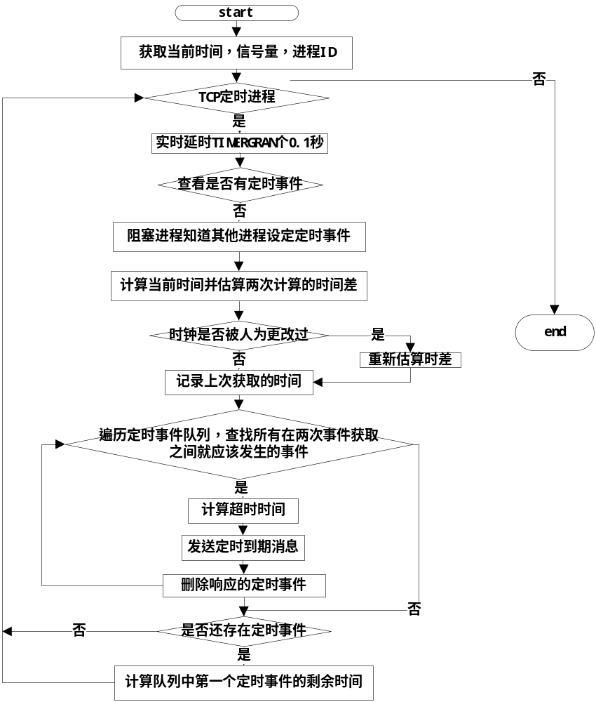
TCP定时器管理
TCPtimer（）

Slide 54



